Slide 1
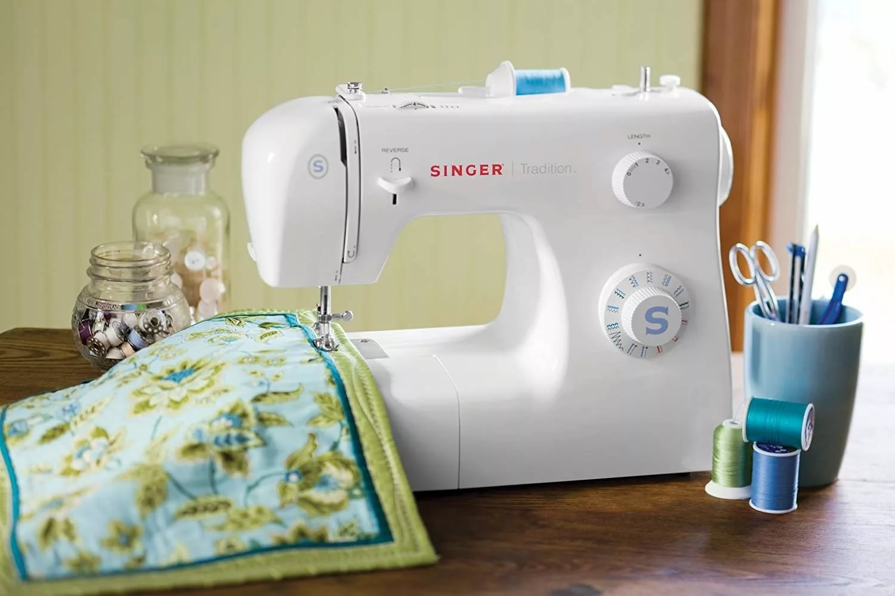
Творческий проект «Наряд для семейного обеда»
Выполнила ученица 7 «Б» класса
средней школы №3
Меркулова Алина

Slide 2
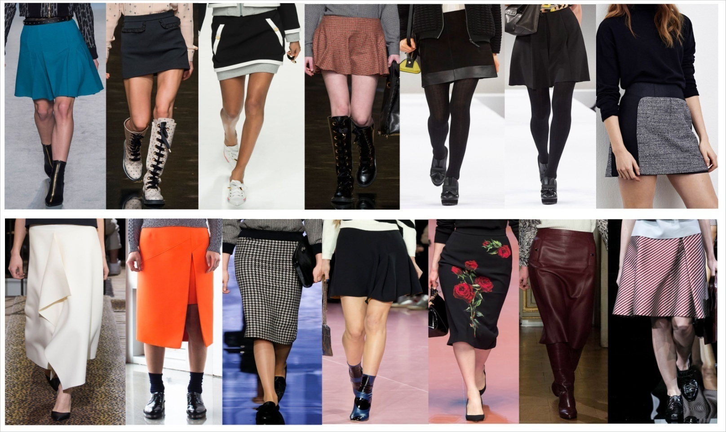
1.Проблемная ситуация
Лето ещё не скоро, но я решила заранее к нему подготовиться и сшить новую модную юбку. Юбка должна быть простого актуального кроя и в то же время нарядной.

Slide 3
2.Цели и задачи проекта
1. Разработать модель и сшить наряд к лету.
2. Провести исследование и разработать эскиз моего проектного изделия.
3. Организовать рабочее место.
4. Подобрать инструменты и приспособления для различных швейных операций.
5. Изготовить выкройку швейного изделия.
6. Подобрать ткань для изделия.
7. Раскроить ткань.
8. Подготовить изделие к примерке и провести примерку.
9. Обработать изделие после примерки.
10. Контролировать качество своей работы.
11. Оценить качество готовой изделия.

Slide 4
,,
3.Исследование
Сначала я посмотрела журналы мод, соответствующие сайты Интернета, затем посетила магазины и ознакомилась с ассортиментом нарядной одежды для девушек моего возраста. Выбор мне не понравился: если вещь недорогая, то она немодная, а всё красивое стоит очень дорого. К тому же выходные наряды слишком яркие, броские, а я хотела бы её носить и после лета.
Родители мне посоветовали сшить лёгкую струящуюся юбку. Юбку я сошью на уроках технологии. На уроках технологии мы научились делать выкройку прямой юбки. Но я знаю, что ещё бывают юбки клиньевые и солнце-клёш. В результате исследования и придумала несколько моделий поясного изделия.
.

Slide 5
4.Первоначальные идеи
Модель №1
Юбка солнце – клёшь. У неё Образуются красивые мягкие сборки,
Которые называются “фальды”.В такой Юбке здорово кружиться. Правда, для Неё нужно много ткани

Slide 6
Модель №2
Прямая юбка – карандаш длиной выше колена со средним швом на Заднем полотнище. В среднем шве –
Застёжка- молния и разрез.

Slide 7
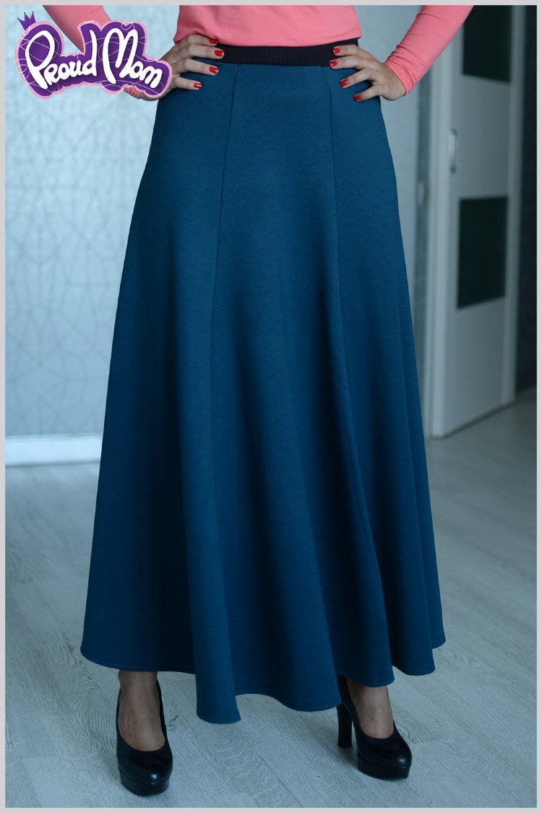
Модель №3
Юбка – восьмиклинка с одинаковыми клиньями, довольно сильно расширенными книзу. Для Такой юбки нужно много ткани.

Slide 8
5. Критерии выбора идеи изделия
1. Технология изготовления соответствует программе 7 класса.
2. Экономный расход ткани.
3. Простая конструкция.
4. Быстрое в изготовлении.
5. Удобное в носке (не стесняет движений).
6. Модное.
7. Красивая яркая расцветка.
8. Недорогое в изготовлении.
9. Не вредит здоровью (из натурального материала)
10. Несложное в уходе.

Slide 9
6. Выбор лучшей идеи
Я проанализировала все модели на соответствие критериям выбора.
Решила: победила модель 1- юбка полусолнце. Такая юбка всегда в моде. Её можно носить с любыми блузками..

Slide 10
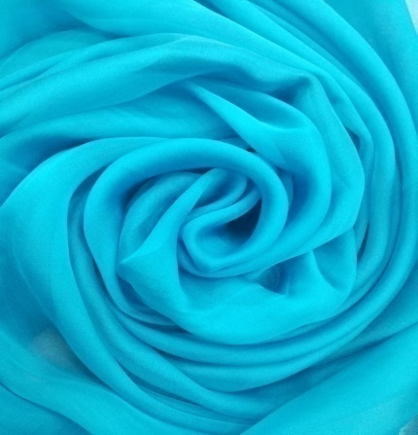
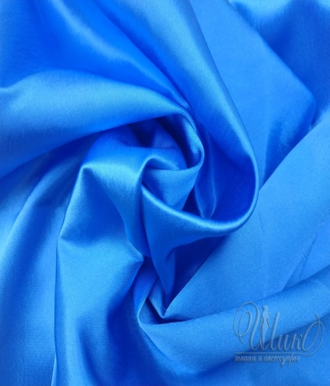
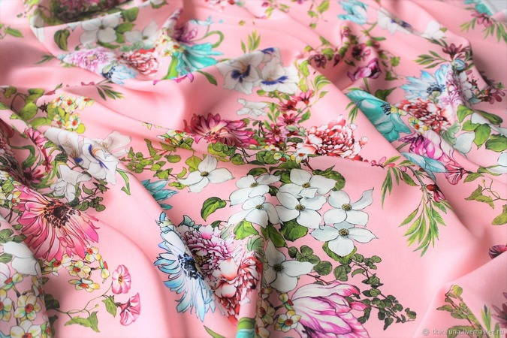
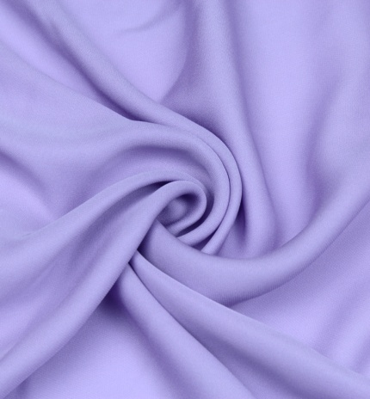
7. Выбор нужной ткани, дополнительных
материалов и оборудования
Ткань
Шифон
Крепдешин
Креп-жоржет
Креп- сатин
Решение: выбираю ткань креп – сатин. Он практически не даёт усадку, не сминается, легко гладится и стирается. Эта ткань блестящая, приятная на ощупь, тонкая, хорошо обрабатывается. Цвет лицевой стороны яркий, насыщенный.

Slide 11
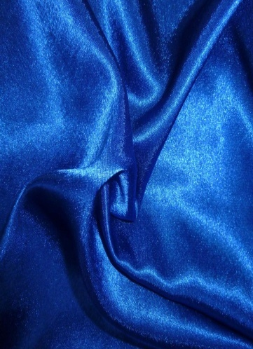
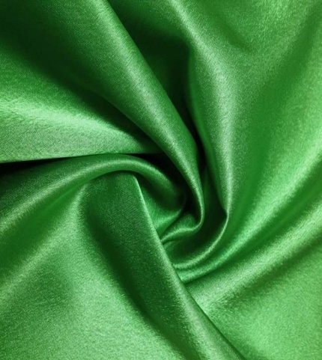
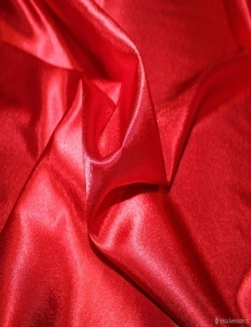
.Выбор цвета ткани
Цвет ткани
Голубой
Ярко- синий
зеленый
красный
Решение: выбираю голубой. Я очень люблю этот цвет, и он мне идет. Мне кажется он сочетается со многими цветами.

Slide 12
Расчет расхода ткани
Расчет ткани можно точно рассчитать, разложив детали выкройки, например, на простыне, сложив ее на нужную ширину. Выбранная мной ткань шириной 150см. При такой ширине выкройки переднего и заднего полотнища ложатся рядом. Так как я хочу шить короткую юбку полусолнце, мне понадобится мало ткани: Ди + припуск на швы и подгибку низа. В качестве пояса я буду использовать широкую резинку.
Решение: мне понадобится 70 см. ткани.
Выбор дополнительных материалов и оборудования
Для пошива моего изделия понадобятся:
- застёжка- молния
- тонкие швейные нитки в цвет ткани для внутренних и отделочных швов, обметывания срезов;
- большой лист бумаги (миллиметровка), линейка, карандаш, ножницы для бумаги - для изготовления выкройки;
- портновский мел, булавки, портновские ножницы - для раскроя;
швейная машина, утюг, утюжильная доска, швейная игла, булавки - для шитья.
клеевая прокладка

Slide 13
8. Расчет себестоимости изготовления изделия
Чтобы узнать себестоимость изделия, я подсчитала, какие материалы и в каком количестве мне понадобятся и записала данные в таблицу.
Расчет материальных затрат
№ п\п | Наименование материала | Условная цена за единицу измерения (руб) | Расход материала на изделие | Затраты на материал (руб)
1. | Креп-сатин (шириной 150 см) | 250 руб. за 1 м | 70 см | 175
2. | Застежка –молния длиной 15 см | 25 руб. за 1 шт. | 14 шт. | 25
3 | Клеевая прокладка | 20 руб. за 1 м | 60 см | 12
4. | Нитки швейные | 15 за 1 катушку | 1 катушка | 15
 |  |  | ИТОГО: | 227

Slide 14
11. План изготовления изделия
Составляю план своей работы.
1.Снять мерки и изготовить выкройку, пользуясь чертежом из учебника.
2. Выкроить детали изделия с припусками на швы, по среднему и боковым срезам – по 20 мм, по верхнему срезу - 15 мм и на подгибку низа – 50 мм. Припуски для пояса – 15 мм со всех сторон.
3.Дублировать деталь пояса клеевой прокладкой.
4. Обработать средний шов заднего полотнища юбки, оставляя разрезы вверху для застёжки – молнии.
5. Притачать в верхний разрез заднего полотнища застёжку – молнию.
6. Подготовить юбку к примерке в следующей последовательности:
- Сметать боковые срезы;
- Заметать подгибку низа;
7. Выполнить примерку юбки.
8. Устранить дефекты после примерки.
9. Стачать боковые срезы.
10. Обработать верхний срез потайным швом.
11.Подшить нижний срез потайным швом.
12. Отутюжить готовое изделие.

Slide 15
11. Изготовление изделия и проверка его качества
Я сшила изделие в соответствии с составленным планом изготовления ( используя материалы учебника), выполнила каждую технологическую операцию, провела влажно- тепловую обработку, проверила качество работы. В процессе пошива юбки я корректировала свою работу и устраняла мелкие недостатки.
Окончательно качество изготовления изделия проверю по критериям, которые мы выработали вместе с учителем перед выполнением проекта.

Slide 16
13. Самооценка и оценка
Оцениваю сшитую юбку по критериям выбора идеи изделия.
1. Изготовление изделия соответствует программе по технологии для 7 класса, все способы обработки мы изучили на уроках технологии.
2. Расход ткани небольшой.
3. Конструкция юбки довольно простая, в ней нет карманов, складок. Я точно сняла мерки. Выкройку построила тщательно, поэтому примерка прошла без замечаний.
4. На пошив изделия ушло немного времени.
5. Вещь удобная в носке, не стесняет движений, приятная для тела.
6. Юбка модная, функциональная: её можно носить с различными блузками.
7. Красивая, яркая расцветка.
8. Юбка дешевле промышленных аналогов .
9. Сшита из ткани натурального происхождения.
10. За изделием несложно ухаживать, так как ткань хорошо стирается, легко утюжится.
По - моему, я справилась с поставленной задачей. Попрошу оценить мою работ у родителей, подруг. Подготовлюсь к защите творческого проекта, в том числе электронной презентации. Источники информации, использованные при выполнении проекта
Учебник "Технология" 7 класс
Интернет-ресурсы.

Slide 17
Спасибо за внимание

